Slide 1
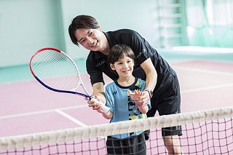
メガロスキッズテニススクール
【楽しく上達！進級制度があるテニススクール】
駅近！バス送迎あり！
テニスを通して
カラダ・アタマ・ココロの成長を！
土日無料体験ご予約
【土・日曜日は体験料無料】
土曜日 5/3 5/17 5/24 5/31
日曜日 5/11 5/18 5/25
【おためし無料体験会】
おためし無料体験会
ご予約はコチラ
送迎バス運行中
詳しくはこちらから
5/5(月・祝) 13:00~14:00
対象：年中～小学1年生 小学2年～5年生
5/10(土) 10:30~11:30
対象：小学2年～5年生
お得に通えるパパママ会員♪
詳しくはこちら！
※上記以外の日程は550円（税込）でご体験いただけます。

